Slide 1
[Refonte SyoReader] Pré-cadrage
Etude : 2026-04

Slide 2

[Refonte SyoReader] - Contexte
Périmètre du pré-cadrage NADIA
Dans un contexte d'évolution de nos capacités de traitement documentaire, ce pré-cadrage vise à définir les modalités d'interopérabilité entre les plateformes CADI et SYO, afin de capitaliser sur les services d'IA documentaire du Groupe et d'accélérer le déploiement de nouveaux cas d'usage.
01. Interop CADI – SYO pour la classification / Extraction
02. Interop CADI – SYO pour la classification / Extraction (Focus GenAI / OCR Studio)
03. Interop CADI – SYO pour des nouveaux services
Exposition des services CADI aux composants SYO (CWs).
Ouverture de l'accès à un catalogue élargi de services de classification et d'extraction.
Exposition des services basés sur les LLM via OCR Studio pour les traitements documentaires SYO.
Ex : Exposition de services IA dédiés à l'identification de la structure documentaire (début/fin de document, segmentation multipages).
Réutilisation des composants de classification et d'extraction en dehors de SyoReader.
Exploitation de classifieurs spécialisés (ex. classifieurs binaires) au sein des flux SYO.
Réduction significative des délais de mise en œuvre des projets de classification et d'extraction.
Diminution des coûts de développement et de maintenance par rapport à la création de modèles IA spécifiques.
Amélioration de la qualité du traitement des documents complexes.
Standardisation des capacités de segmentation documentaire au sein des flux SYO.
Traité dans une note de précadrage suivante
Objectif : définir une architecture et un périmètre d'interopérabilité cible — interfaces de services, principes d'intégration et feuille de route — permettant de mutualiser les capacités IA de CADI et SYO tout en accélérant le déploiement des futurs cas d'usage documentaires.
Notes:
Amélioration : ajouter le détail à destination des architectes.

Slide 3
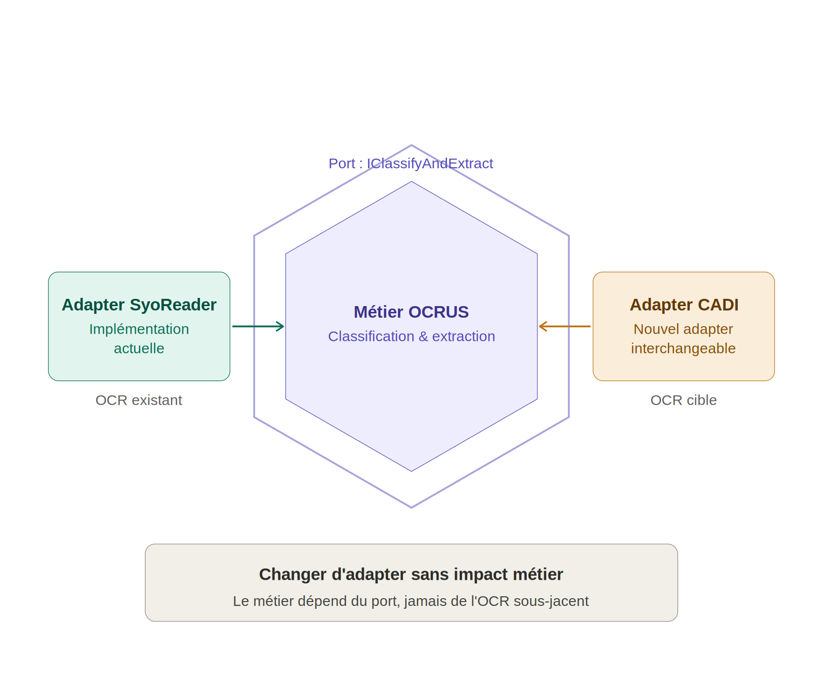
[Refonte SyoReader] - Contexte
01. Interop CADI – SYO pour la classification / Extraction - Mise en place d’un Moteur OCR sur OCRUS
OCRUS crée l’abstraction
OCRUS expose une interface unique qui masque le moteur OCR sous-jacent : intégrer un nouveau moteur revient à ajouter un adapter, sans impact sur le métier.
<<Interface>>
IClassifyAndExtract
<<implements>>
<<implements>>
ImageClassifyAndExtract
ImageClassifyAndExtract
CadiClassifyAndExtract
Adapter SyoReader existant
CADI adapter de OCR
Pattern de mise en place d’un composant OCR sur OCRUS
Le code métier du customer workflow passe toujours par une utilisation de l’interface Ocrus IClassifyAndExtract (aucun dépendance avec le fournisseur / adapter)
Complexité : Faible (La mise en place du connecteur doit avoir un charge faible, c’est la charge du test de montée en charge qu’il faut valider + l’impact sur les performances CADI)
Retro comptabilité : oui
Modif. SYOReader nécessiterait de modifier SYO / les CWs. Le CW doit être agnostique du moteur
Slide dédiée à rajouter. A travailler avec Morad / Omar / Samuel / H550 le 07/07 (mettre SROM en cc)
Migration et gains
Mise en place rapide : le métier dépend du port, jamais du moteur OCR sous-jacent.
Changer d’adapter sans impact métier : moteurs interchangeables, code SYO inchangé.
La migration d’un flux OCRUS vers CADI est techniquement simple (un changement d’ADAPTER au lancement)
Préconisations :
Travaux sur OCRUS dans un 1er temps : tous nouveaux flux + anciens flux OCRUS (si besoin),
Sur les flux non OCRUS, étude dédiée doit être réalisée (lot suivant). Besoin fort (cf Stephane : xxx liste). Si un flux ne fonctionne « pas bien », préconisation de passer sur OCRUS, et de faire en sorte qu’il hérite du lien avec CADI
Notes:
Amélioration : ajouter le détail à destination des architectes.

Slide 4
[Refonte SyoReader] - Contexte
02. interop GenAI / OCR Studio – la spécificité SYO : un score de confiance
Appel à SyoReader pour extraction
Alimentation du champ métier + exécution des règles de validations
Ok
Champ validé et non présenté pour saisie à un opérateur
Si le score d’extraction > seuil min de score
Ce score est positionné selon la criticité du champ & performance du modèle
Ko
Présentation du champ à un opérateur pour saisi
NB : Selon la criticité du champ, on peut parfois combiner saisi humaine et extraction OCR (Contrôle à 4 yeux)
Pourquoi un score de confiance ?
Il conditionne l’automatisation : au-delà d’un seuil, le champ est alimenté et validé sans intervention humaine.
Le seuil est calibré selon la criticité du champ et la performance du modèle : effet entonnoir réduisant la charge opérateur.
Les services CADI / OCR Studio doivent donc exposer ce même mécanisme pour s’intégrer aux flux SYO.
On peut associer cette logique à un entonnoir ou l’OCR + RDG de validation métier permettent de réduire le nombre d’activité manuelle à remonter aux opérateurs
OCR
Opérateurs
Spécificité SYO : pour exploiter LLMAAS / OCR Studio sur des traitements de type SYO, les services de classification et d’extraction doivent fournir un score de confiance, support de l’aiguillage automatique entre validation directe et reprise opérateur.
Notes:
Amélioration : ajouter le détail à destination des architectes.

Slide 5
[Refonte SyoReader] - Contexte
02. Impact LLMAAS / OCR Studio – périmètre du pré-cadrage NADIA
Scénario 0 : Exploiter sur les saisies cluster qui demandent une opération humaine systématique
Scénario 1 : Exploiter le score natif de l’OCR
Scénario 2 : LLM as a judge
Scénario 3 : Score de confiance statistique
Sur certaine saisie, il est parfois demandé d’effectuer un contrôle humain indépendamment du score d’extraction (ex : saisie cluster sur les bilans)
Le FULLTEXT fournit déjà : un score par mot et par ligne ou bloc
Solutions :
Propagation des scores
Agrégation (moyenne, min, pondération) pour chaque champ extrait
Utilisation d’un modèle LLM pour évaluer :
cohérence globale
Plausibilité
Complétude
OCR → Extraction → LLM evaluator → Confidence score + rationale
Saisie par les opérateurs sans score, puis comparaison a posteriori des résultats.
Principe :
Comparer la valeur extraite à la valeur corrigée (modifié vs vrai).
En déduire un taux de fiabilité par champ = score de confiance.
Outillage VT / TAGTIC déjà disponible.
Voir si besoin du score de confiance
Quels cas d’usage on aurait besoin du score de confiance ?
Rapide à mettre en œuvre et le ROI peut être évalué rapidement
Ne couvre pas tous les cas
ce score reflète la reconnaissance visuelle, pas la validité métier
Très flexible, avec coûts/durées d’inférence supérieurs, mais avec des risques d’hallucination
Score ancré sur la réalité métier, mais a posteriori
Préconisation : Scénario 0 + POC sur scénario X
Pour tous les besoins sans score de confiance : scénario 0,
Quand pas besoin de score de confiance, xxx,
Notes:
Amélioration : ajouter le détail à destination des architectes.
Sc 1 : Approche stat pour créer le score de confiance (calculer le score la base de kla V)

